Slide 1
ESTGIS üldkoosolek
25. oktoober 2014

Slide 2
ESTGIS juhatuse kandidaadid

Slide 3
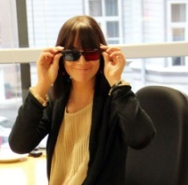
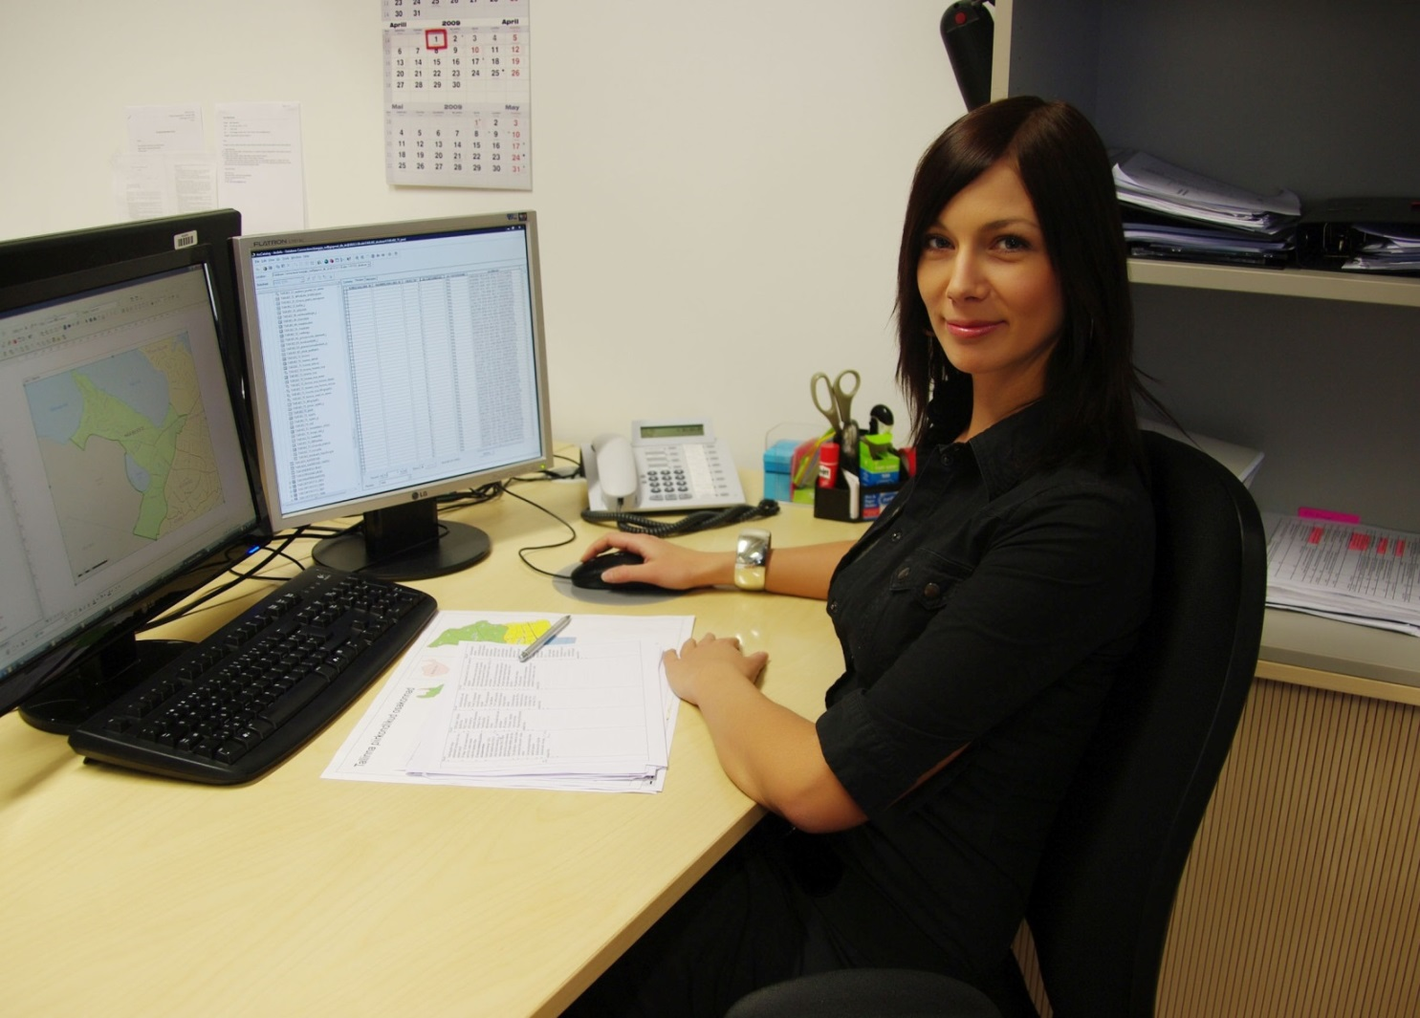
Ave Kargaja

Slide 4
Enar Leht

Slide 5
Hipp Laigu

Slide 6
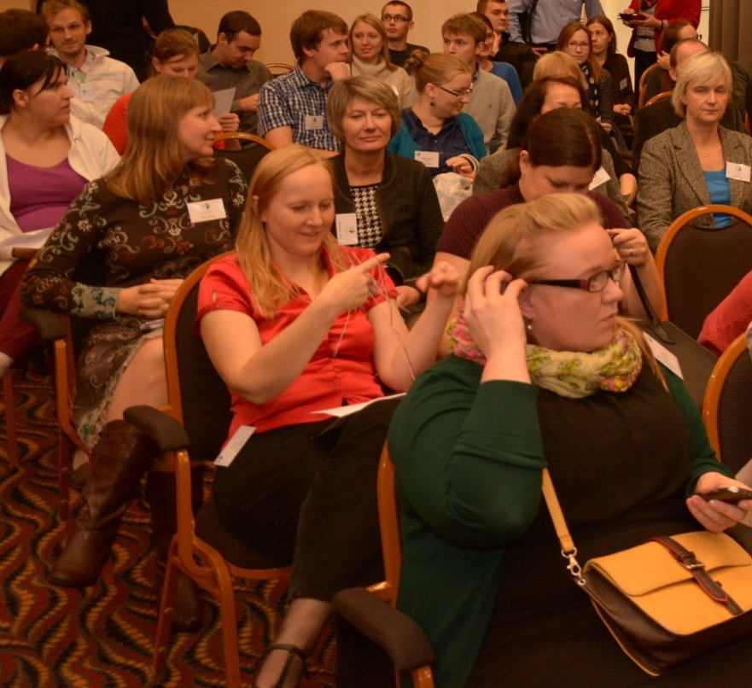
Lea Pauts

Slide 7
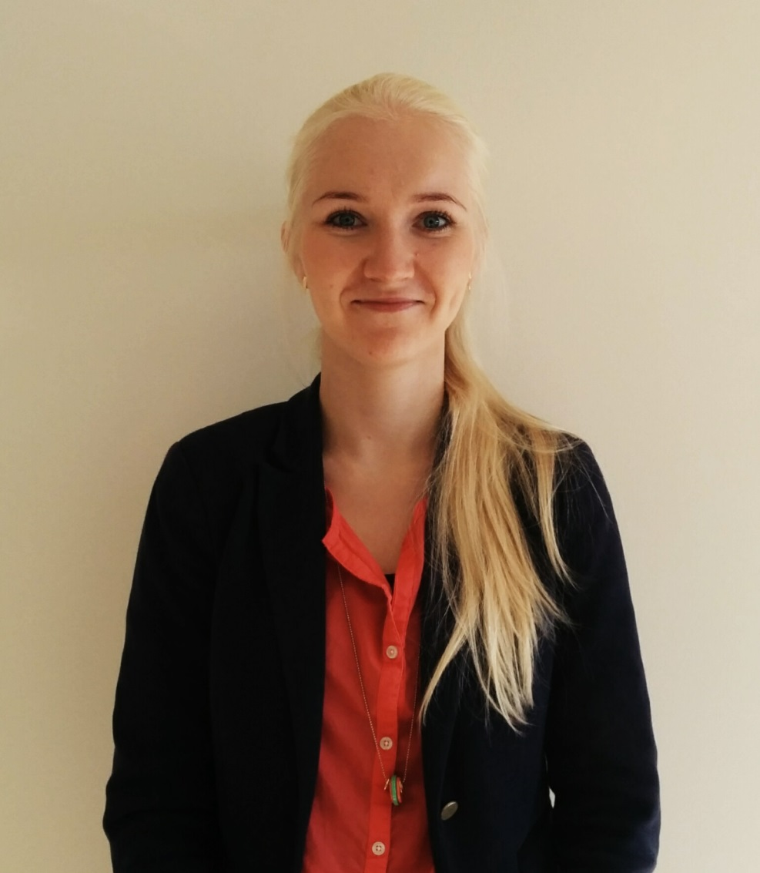
Maarja Mahlapuu

Slide 8
Mati Tee

Slide 9
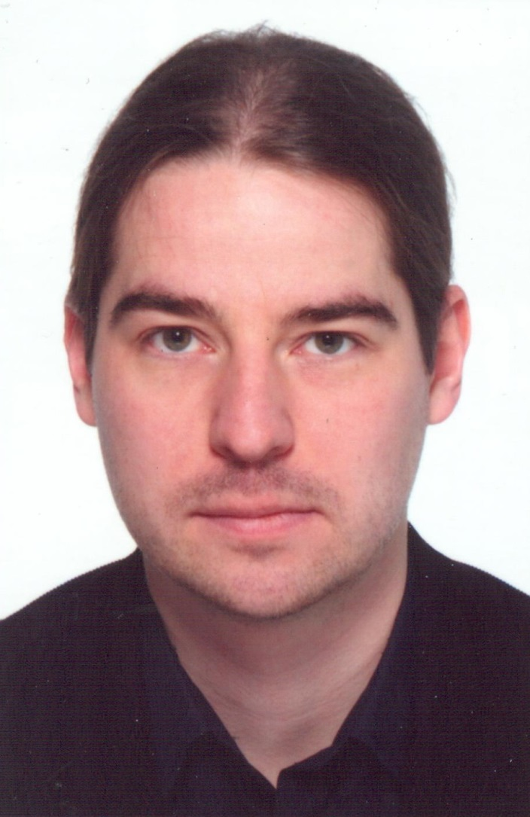
Ranel Suurna

Slide 10
Tõnu Oja

Slide 11
Valimiste tulemused
Ave Kargaja 71
Lea Pauts 69
Enar Leht 67
Tõnu Oja 65
Hipp Laigu 59
Maarja Mahlapuu 57
Mati Tee 56
Ranel Suurna 53

